Slide 1
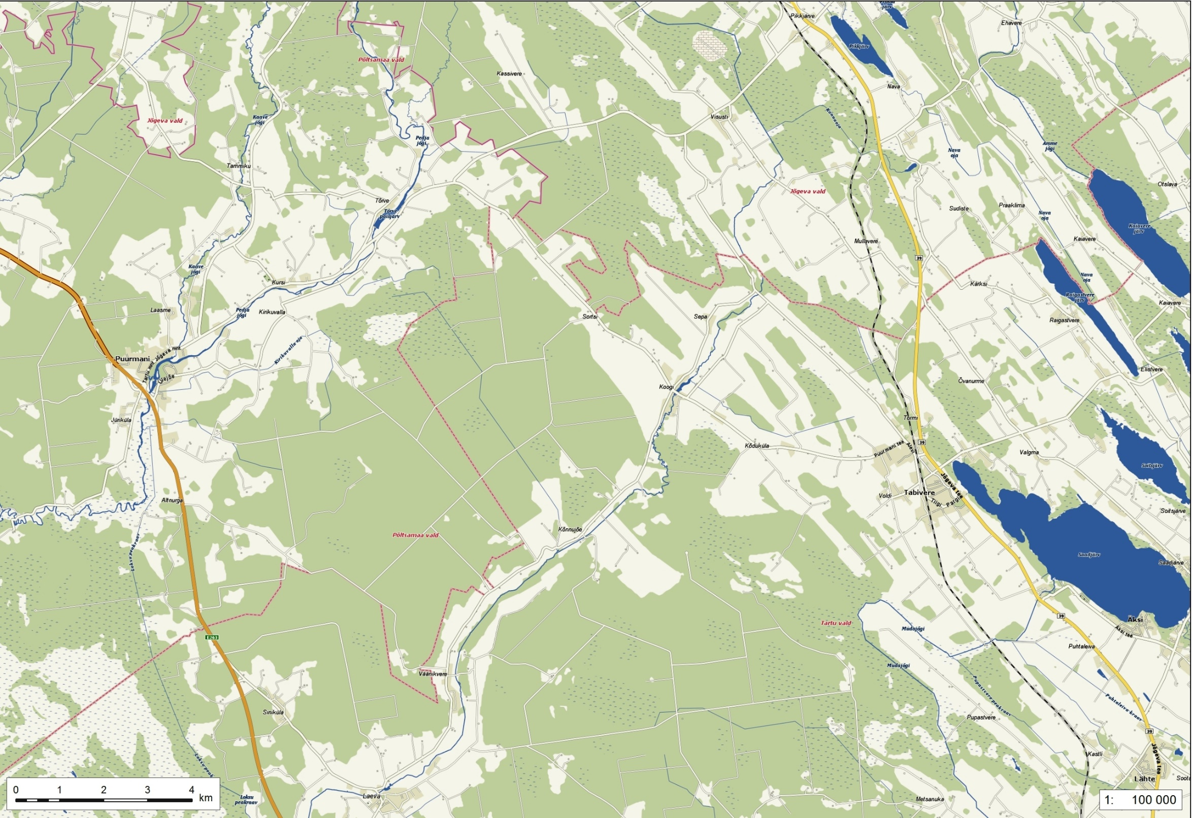

Kuperjanovi retke liikumisskeem 23.03.2024 kell 09.00 – 16.00
Algus
Lõpp

